Slide 1

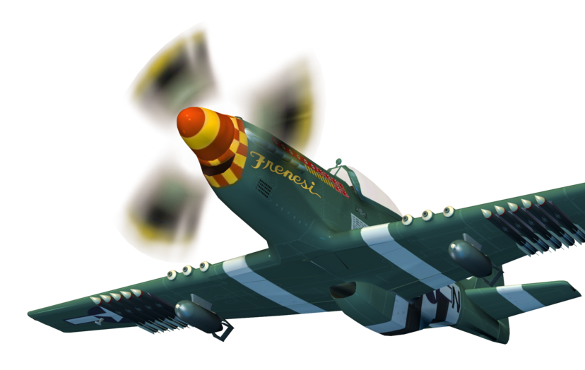
2D 게임프로그래밍
프로젝트 2차
- Peace Keeping Aircraft -
게임공학과
2010182051
김승현

Slide 2
1
게 임 컨 셉
2
개 발 범 위
3
게임 진행 상황
4
GitHub Commits

Slide 3
게임 컨셉
지구에 침입한
악당 전투기를 향해
발사하고! 피하고!
상하좌우 조작으로
적군 비행기와 적군 보스가 쏘는 탄도를 피하면서 적을 처치하여 승리하는 비행기 슈팅게임

Slide 4
개발 범위
내용 | 범위
맵 | 종 스크롤(2가지)
캐릭터 컨트롤러 | 상하좌우
게임 코어 기능 | 적과의 충돌 아이템 효과
모델링 | 유저 전투기 적 전투기 아이템 충돌
게임 난이도 | Stage1은 적의 일정한 탄도공격, stage2는 아군을 따라다니는 탄도 AI 공격
사운드 | 배경음, 충돌음
애니메이션 | 충돌, Stage Ending

Slide 5
개발 일정
주차 | 내용 | 결과
1주차 | 상세기획서 작성 및 리소스 수집 | 90%, 상세기획서 작성완료, 리소스를 더 구해볼 의사 있음
2주차 | 개체 이동 및 Animation 구현 | 100%, 개체 이동 완료
3주차 | 배경 구현 및 개체 AI 적용 | 100%, 배경 및 개체 AI 적용완료
4주차 | 탄도 AI 구현 및 테스트 | 30%, 연속적인 탄도 AI 구현 미완료
5주차
6주차 | 충돌 처리 구현 및 테스트 | 30%, 충돌처리 기초 완료
7주차 | 아이템 구현 및 테스트
8주차 | 사운드 적용
9주차 | UI 구현
10주차 | 최종 테스트 및 버그 확인

Slide 6
예상 UI
보스
일부
STAGE 1
X3

Slide 7
인공지능
작은 적군들
계속 하강
상단의
보스 적군
하강하다가 접촉 시 아군에게 피해
계속 탄도를 발사
슈팅으로 공격하여
처치
작은 적군들이 모두 죽으면 공격이 가해지기 시작
아군 전투기
키보드로
조작

Slide 8
게임 Demo 영상

Slide 9
GitHub Commits 통계 그래프

Slide 10
자체 평가
평가 내용 | 평가 점수
발표자료에 포함할 내용을 다 포함했는가? | B
계획 대비 일정은 잘 지켰는가? | C
게임 프로토타입은 실행이 잘 되는가? | B
동영상의 화면과 소리 상태는 양호한가? | A

Slide 11


